Slide 1
РО 1.3. Базовое администрирование Linux
Лекция 9. Сеть Linux, SSH и базовый firewall

Slide 2
Цель лекции
Понять, какие сетевые параметры нужны Linux-серверу для работы в сети.
Научиться проверять интерфейсы, IP-адреса, маршруты и DNS.
Научиться объяснять работу SSH, SSH-ключей и базовой настройки sshd.
Научиться включать firewall так, чтобы не потерять удаленный доступ.

Slide 3
Список учебных вопросов
1. Сетевые параметры Linux: IP-адрес, mask/prefix, gateway, DNS, hostname.
2. Просмотр сетевых интерфейсов: ip addr, ip link.
3. Проверка маршрутов: ip route.
4. Проверка DNS: /etc/resolv.conf, resolvectl, dig/nslookup на уровне назначения.
5. Настройка hostname через hostnamectl.
6. SSH: назначение, клиент, сервер, порт 22.
7. SSH-ключи: назначение открытого и закрытого ключа.
8. Базовая настройка sshd_config: парольный вход, root login, доступ по ключу.
9. Базовый firewall через ufw: разрешение SSH/HTTP и ограничение доступа по сети.

Slide 4
1. Сетевые параметры Linux
Linux-серверу нужны базовые сетевые параметры, чтобы быть доступным в сети.
IP-адрес определяет сам узел в сети.
Маска или prefix определяет границы локальной сети.
Gateway или шлюз по умолчанию нужен для выхода в другие сети.
DNS нужен для преобразования имен в IP-адреса, hostname - для имени самого узла.

Slide 5
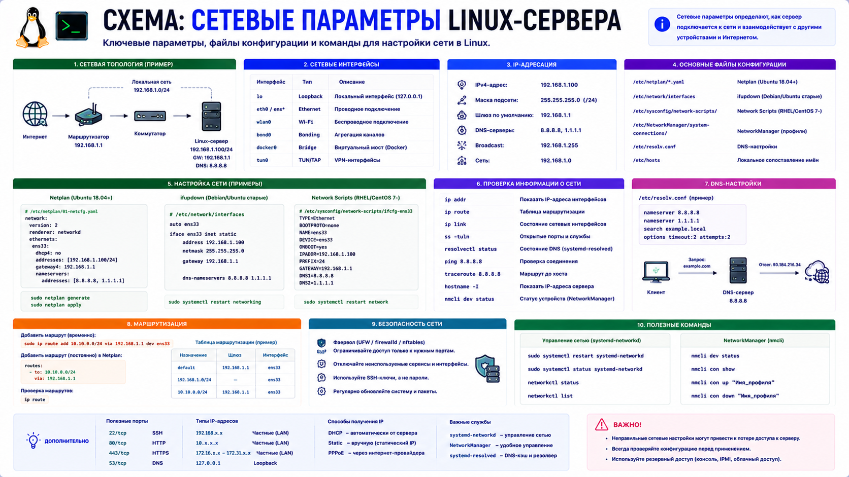
Схема: сетевые параметры Linux-сервера

Slide 6
IP-адрес и prefix
IP-адрес - числовой адрес узла в IP-сети.
Prefix показывает, какая часть адреса относится к сети.
Пример 192.168.10.20/24 означает адрес 192.168.10.20 в сети 192.168.10.0/24.
/24 соответствует маске 255.255.255.0.
Если адрес или prefix указаны неверно, сервер может оказаться в неправильной сети.

Slide 7
Gateway и default route
Gateway - маршрутизатор, через который сервер выходит за пределы своей локальной сети.
Default route - маршрут по умолчанию для всех неизвестных сетей.
Если gateway не задан, сервер может видеть соседей в LAN, но не интернет или другие подсети.
Типичная запись default route: default via 192.168.10.1 dev ens33.

Slide 8
DNS и hostname
DNS - Domain Name System, система преобразования имен в IP-адреса.
Без DNS можно подключаться по IP, но имена сайтов и серверов не будут разрешаться.
Hostname - имя самого Linux-узла.
Корректный hostname важен для журналов, SSH, мониторинга и документации.

Slide 9
Пример адресного плана учебного сервера
Имя сервера: linux-srv01.
IP-адрес: 192.168.10.20/24.
Gateway: 192.168.10.1.
DNS: 192.168.10.1 или 8.8.8.8 в учебном стенде.
SSH-порт: TCP 22.

Slide 10
2. Просмотр сетевых интерфейсов
Сетевой интерфейс - точка подключения Linux к сети.
Физический или виртуальный адаптер может называться ens33, enp0s3, eth0, wlan0.
Перед настройкой адреса нужно понять, какой интерфейс существует и включен ли он.
Для этого используют команды семейства ip.

Slide 11
ip link: состояние интерфейса
Для просмотра интерфейсов используют: ip link.
В выводе важны имя интерфейса, состояние UP/DOWN и MAC-адрес.
UP означает, что интерфейс включен на уровне системы.
DOWN означает, что интерфейс выключен или не поднят.
Если интерфейс DOWN, IP-настройка может быть корректной, но связи не будет.

Slide 12
Пример чтения ip link
Строка вида:
2: ens33: <BROADCAST,MULTICAST,UP,LOWER_UP> показывает интерфейс ens33.
UP означает административно включен.
LOWER_UP означает, что есть линк на физическом или виртуальном уровне.
link/ether показывает MAC-адрес сетевого адаптера.
Если LOWER_UP отсутствует, нужно проверить виртуальный адаптер, кабель или режим сети ВМ.

Slide 13
ip addr: IP-адреса интерфейсов
Для просмотра IP-адресов используют: ip addr.
Короткий вариант: ip a.
В выводе важны inet для IPv4 и inet6 для IPv6.
Пример:
inet 192.168.10.20/24 brd 192.168.10.255 scope global ens33.
Если у интерфейса нет inet-адреса, сервер не настроен в IPv4-сети.

Slide 14
Проверка конкретного интерфейса
Если интерфейсов много, удобно смотреть один интерфейс.
Пример: ip addr show ens33.
Так проще увидеть адрес, prefix и состояние именно нужного адаптера.
После настройки адреса эта команда подтверждает, что адрес применился.

Slide 15
3. Проверка маршрутов
Маршрут определяет, куда Linux отправляет IP-пакеты.
Локальная сеть обычно доступна напрямую через интерфейс.
Другие сети доступны через gateway.
Если маршрут неверный, IP-адрес на сервере может быть правильным, но связи с внешними сетями не будет.

Slide 16
ip route: таблица маршрутизации
Для просмотра маршрутов используют: ip route.
Строка default via 192.168.10.1 dev ens33 показывает gateway по умолчанию.
Строка 192.168.10.0/24 dev ens33 показывает локальную сеть интерфейса.
src 192.168.10.20 показывает адрес источника, который будет использоваться.

Slide 17
Проверка маршрута до адреса
Чтобы понять, куда пойдет пакет, используют:
ip route get 8.8.8.8.
Команда показывает выбранный gateway, интерфейс и адрес источника.
Это полезнее, чем гадать по всей таблице маршрутов.
Если gateway отсутствует, команда покажет ошибку или только локальный маршрут.

Slide 18
ping gateway и внешний адрес
Сначала проверяют доступность gateway: ping -c 4 192.168.10.1.
Если gateway не отвечает, проблема часто на уровне LAN, адресации или виртуальной сети.
Затем проверяют внешний IP: ping -c 4 8.8.8.8.
Если gateway отвечает, а внешний IP нет, нужно проверять маршрутизацию и NAT.

Slide 19
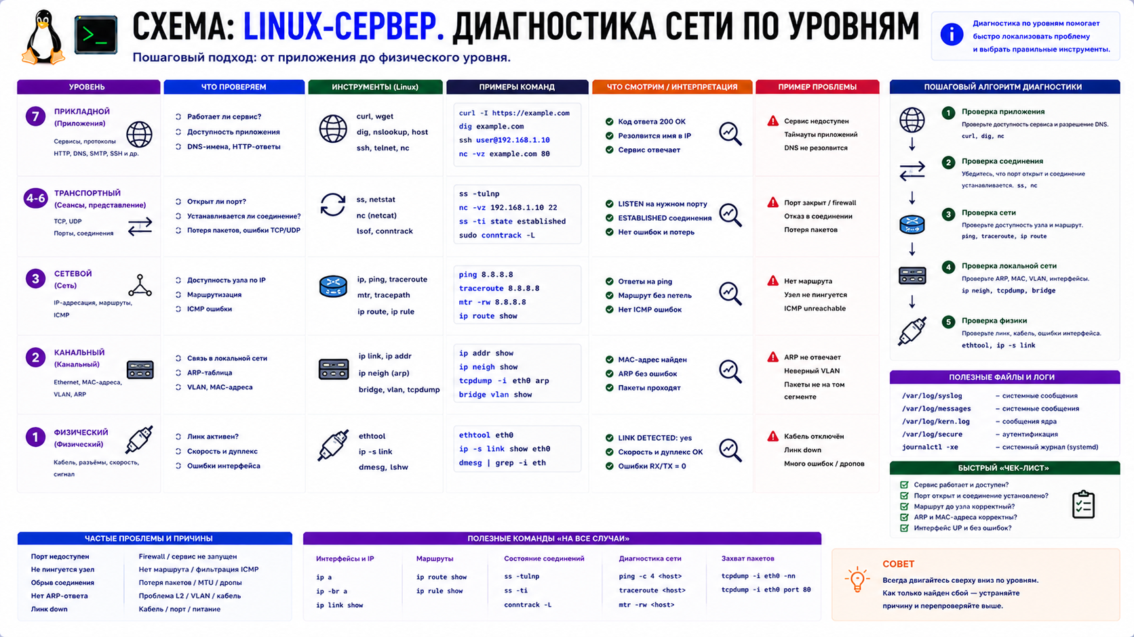
Схема: диагностика сети по уровням

Slide 20
4. Проверка DNS
DNS проверяют отдельно от IP-связности.
Если ping 8.8.8.8 работает, но ping google.com нет, вероятна проблема DNS.
DNS-клиент Linux получает адреса DNS-серверов из сетевой настройки или systemd-resolved.
Важно отличать проблему маршрута от проблемы разрешения имен.

Slide 21
Как работает DNS в Debian (Кратко)
Когда программа (например, ping или веб-сервер) запрашивает адрес google.com, операционная система действует по цепочке:
Файл /etc/hosts: Сначала система заглядывает сюда. Если там вручную прописано соответствие IP и домена, запрос завершается.
Системный резолвер (Resolver): Если в /etc/hosts ответа нет, специальная библиотека ядра отправляет UDP-запрос на IP-адреса DNS-серверов (например, 8.8.8.8), которые указаны в конфигурационных файлах системы (/etc/resolv.conf).

Slide 22

Файл /etc/hosts
Файл /etc/hosts — это простой текстовый файл в Linux. Он связывает IP-адреса с доменными именами.
Когда вы вводите в терминале или браузере имя (например, server1), операционная система в первую очередь заглядывает в файл /etc/hosts.
Если она находит там это имя, то сразу берёт указанный IP-адрес и не обращается к глобальной сети DNS.
Если имени там нет, система идёт дальше — к внешним DNS-серверам (например, к 8.8.8.8).
Каждая строка — это одна запись, которая строится по очень простой схеме:
[IP-адрес] [Имя_компьютера] [Альтернативное_имя_или_алиас]

Slide 23
/etc/resolv.conf
/etc/resolv.conf традиционно содержит настройки DNS-клиента.
В современных системах это часто символическая ссылка на файл systemd-resolved.
Просмотр: cat /etc/resolv.conf.
Строка nameserver показывает DNS-сервер.
Файл лучше не редактировать вручную, если системой управляет NetworkManager или systemd-resolved.

Slide 24
resolvectl
resolvectl показывает состояние DNS в системах с systemd-resolved.
Команда resolvectl status показывает DNS-серверы, домены и состояние resolver.
Для проверки имени используют: resolvectl query example.com.
Если DNS-сервер задан, но имя не разрешается, нужно смотреть доступность DNS и его ответы.

Slide 25
dig и nslookup
dig и nslookup используют для явной проверки DNS-запросов.
Пример: dig example.com
Короткий ответ: dig +short example.com.
nslookup example.com показывает адреса и DNS-сервер, который отвечал.
Если утилит нет, их обычно устанавливают пакетами dnsutils или bind9-dnsutils.

Slide 26
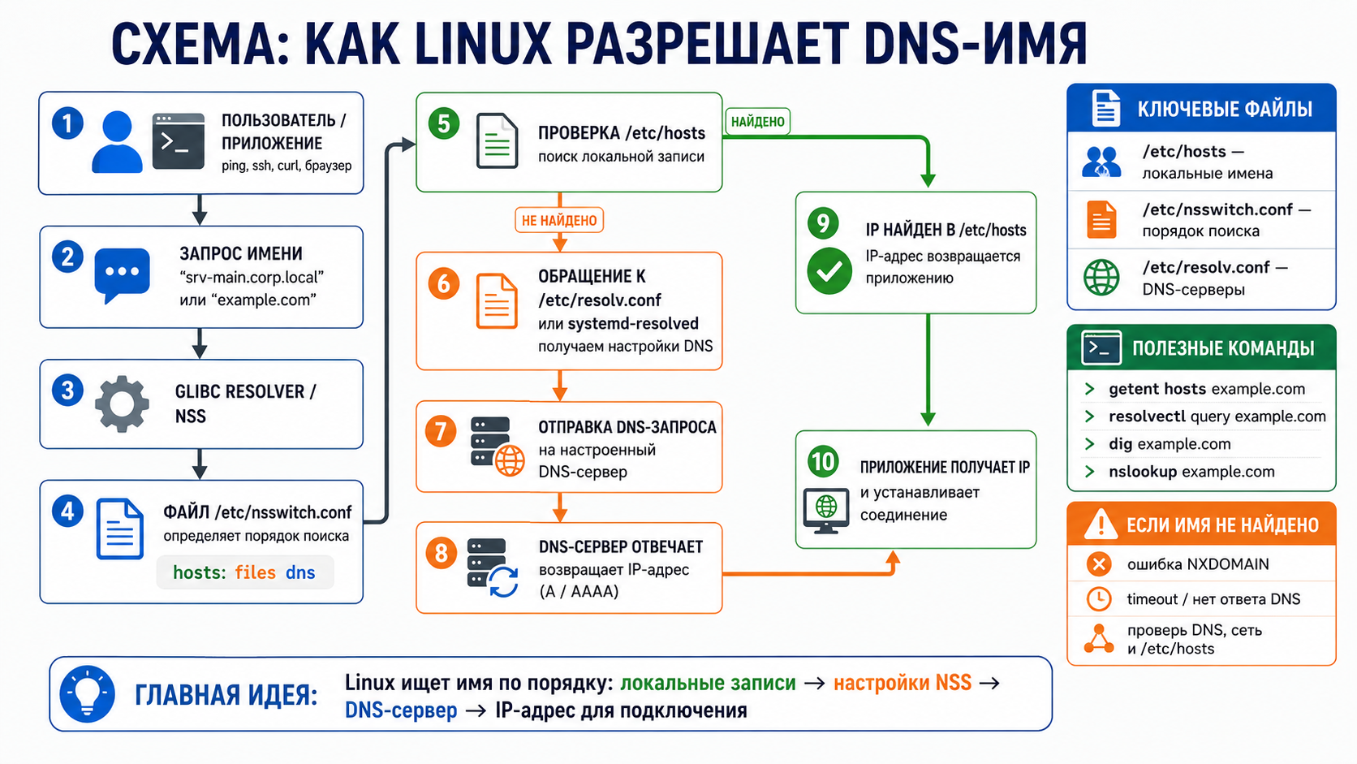
Схема: как Linux разрешает DNS-имя

Slide 27
5. Настройка hostname
Hostname - системное имя Linux-узла.
Оно отображается в приглашении shell, журналах, SSH и мониторинге.
Имя должно быть осмысленным: linux-srv01, dns01, web01.
Случайные имена вроде ubuntu или localhost усложняют сопровождение стенда.

Slide 28
hostnamectl: просмотр имени
Для просмотра имени используют: hostnamectl.
Команда показывает Static hostname, Operating System, Kernel и Architecture.
Также можно быстро вывести имя командой hostname.
В отчете полезно фиксировать hostname вместе с IP-адресом.

Slide 29
hostnamectl: изменение имени
Для изменения имени используют: sudo hostnamectl set-hostname linux-srv01.
После изменения проверяют: hostnamectl.
В некоторых стендах также проверяют /etc/hosts, чтобы локальное имя разрешалось корректно.
После смены имени новые SSH-сессии и журналы будут использовать новое имя.

Slide 30
6. SSH: назначение
SSH - Secure Shell, защищенный протокол удаленного доступа к командной строке.
SSH позволяет администратору управлять сервером без физического доступа.
Клиент SSH запускается на рабочей станции администратора.
SSH-сервер, обычно sshd, работает на Linux-сервере.
Стандартный порт SSH - TCP 22.

Slide 31
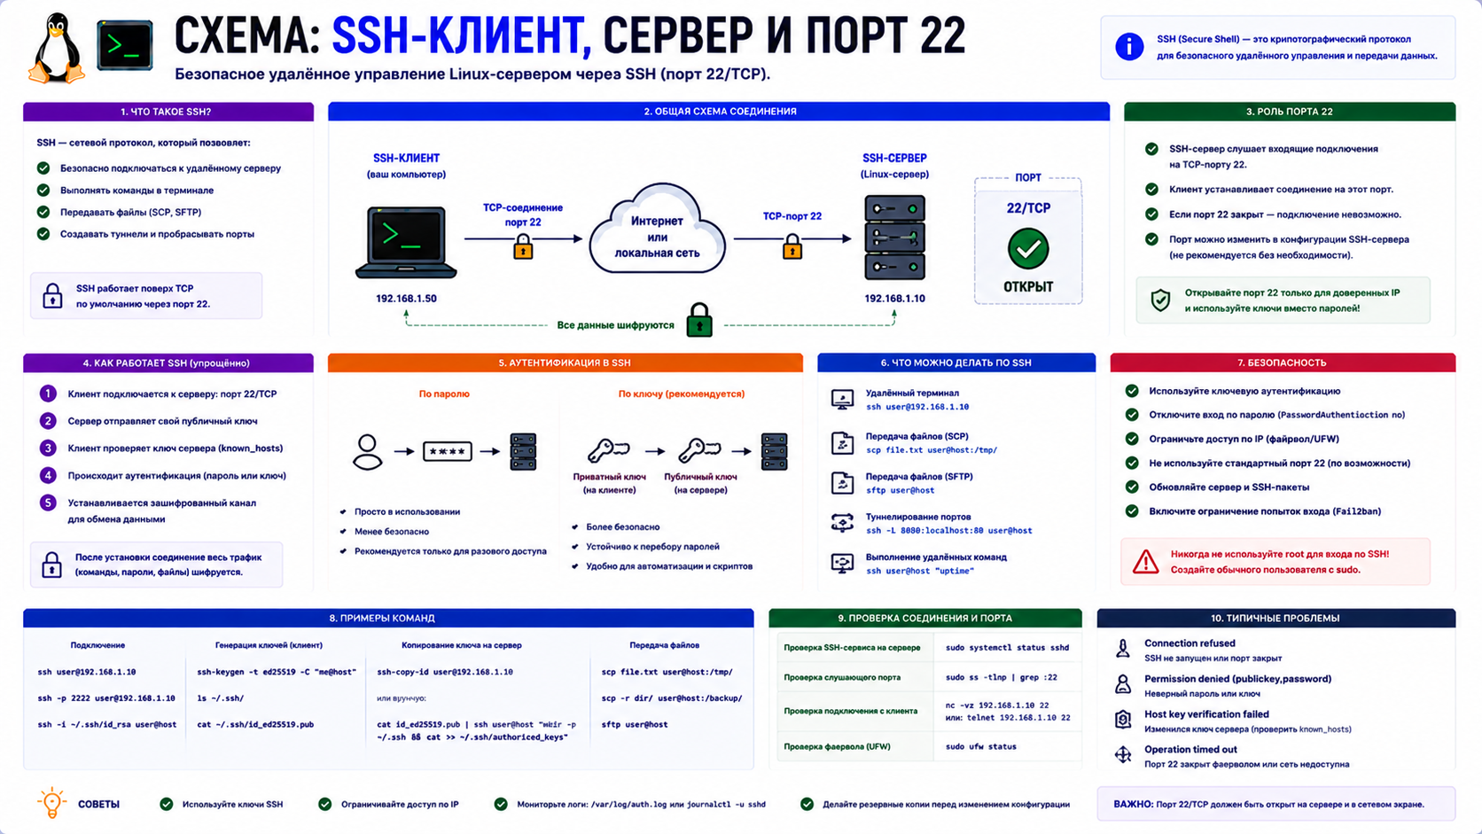
Схема: SSH-клиент, сервер и порт 22

Slide 32
Подключение по SSH
Базовый формат подключения: ssh пользователь@адрес_сервера.
Пример: ssh student@192.168.10.20.
При первом подключении клиент показывает fingerprint сервера.
Fingerprint нужно осознанно принять, если это действительно нужный сервер.
После успешного входа команды выполняются на удаленном сервере.

Slide 33
Проверка SSH-службы на сервере
Состояние службы проверяют через:
systemctl status ssh.
Если служба не запущена, используют:
sudo systemctl start ssh.
Автозагрузку проверяют через:
systemctl is-enabled ssh.
Если нужно включить и запустить сразу:
sudo systemctl enable --now ssh.

Slide 34
Проверка порта SSH
Даже active-служба должна слушать сетевой порт.
Проверка порта: ss -tlnp | grep ':22'.
Ключ -t показывает TCP, -l только listening, -n числовые адреса, -p процесс.
Если порт 22 не слушается, клиент не сможет подключиться по SSH.

Slide 35
7. SSH-ключи
SSH-ключи - способ аутентификации без передачи пароля по сети.
Пара ключей состоит из закрытого и открытого ключа.
Закрытый ключ остается у администратора и не передается другим людям.
Открытый ключ копируется на сервер в authorized_keys.
Сервер проверяет, что клиент владеет соответствующим закрытым ключом.

Slide 36
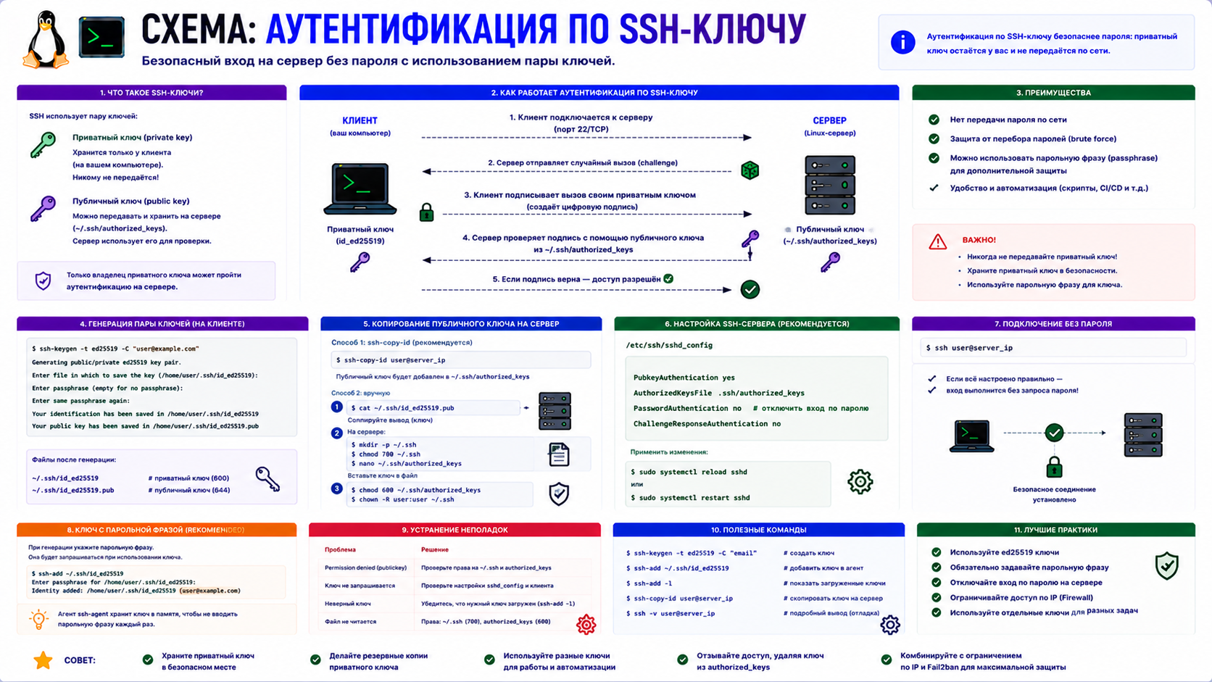
Схема: аутентификация по SSH-ключу

Slide 37
Меры повышения безопасности SSH:
Отказ от паролей: Переключиться на аутентификацию по ключам (Ed25519). Ключи невозможно подобрать перебором (брутфорсом).
Запрет Root-доступа: В /etc/ssh/sshd_config выставить PermitRootLogin no. Хакеры не смогут зайти под именем суперпользователя напрямую.
Отключение парольного входа: В файле конфигурации задать PasswordAuthentication no (строго после проверки работы ключей!).
Смена стандартного порта: Изменить порт со стандартного 22 на любой случайный (например, 2222 или 49152), чтобы скрыться от 99% автоматических ботов-сканеров.
Ограничение в UFW: Разрешить доступ к SSH-порту в файрволе только для конкретных доверенных IP-адресов.
Установка Fail2ban: Защитить порт утилитой, которая автоматически блокирует в файрволе IP-адреса после нескольких неудачных попыток входа.

Slide 38
Создание SSH-ключа
Современный тип ключа для учебной практики: ed25519.
Пример создания: ssh-keygen -t ed25519 -C "student@lab".
Закрытый ключ обычно сохраняется в ~/.ssh/id_ed25519.
Открытый ключ сохраняется в ~/.ssh/id_ed25519.pub.
Для закрытого ключа желательно задать passphrase.

Slide 39
Копирование открытого ключа
Удобный способ установки ключа: ssh-copy-id student@192.168.10.20.
Команда добавляет открытый ключ в ~/.ssh/authorized_keys на сервере.
После этого проверяют вход: ssh student@192.168.10.20.
Если ssh-copy-id недоступен, открытый ключ можно добавить вручную, но нужно сохранить права файлов.

Slide 40
Права каталога ~/.ssh
Каталог ~/.ssh должен быть доступен только владельцу.
Типичные права каталога: chmod 700 ~/.ssh.
Файл authorized_keys обычно имеет права: chmod 600 ~/.ssh/authorized_keys.
Если права слишком открытые, sshd может отказаться принимать ключи.
Владелец файлов должен совпадать с пользователем учетной записи.

Slide 41
8. Базовая настройка sshd_config
sshd_config - основной файл настройки SSH-сервера.
Обычно он расположен в /etc/ssh/sshd_config.
Перед правкой делают резервную копию.
Изменения SSH опасны: ошибка может заблокировать удаленный доступ.
Старую SSH-сессию не закрывают, пока новая проверка входа не выполнена.

Slide 42
Резервная копия sshd_config
Перед правкой используют:
sudo cp /etc/ssh/sshd_config /etc/ssh/sshd_config.bak.
Копия нужна для быстрого возврата к рабочей конфигурации.
После копии файл открывают в редакторе, например sudo nano /etc/ssh/sshd_config.
Менять лучше один смысловой блок за раз.
Проверка синтаксиса конфигурационного файла перед перезагрузкой:
sudo sshd -t

Slide 43
Root login
Параметр PermitRootLogin управляет входом root по SSH.
Для базовой безопасности root login обычно запрещают.
Типичное значение: PermitRootLogin no.
Администратор входит обычным пользователем и повышает права через sudo.
Перед запретом root нужно убедиться, что обычный пользователь имеет sudo-доступ.

Slide 44
Парольный вход и ключи
PasswordAuthentication управляет входом по паролю.
PubkeyAuthentication управляет входом по SSH-ключам.
Отключать парольный вход можно только после успешной проверки входа по ключу.
Типичная безопасная логика: сначала настроить ключи, затем проверить, затем ограничивать парольный вход.

Slide 45
Проверка конфигурации SSH
Перед перезапуском SSH проверяют синтаксис: sudo sshd -t.
Если вывода нет, синтаксис обычно корректен.
После изменения применяют: sudo systemctl reload ssh или sudo systemctl restart ssh.
Затем открывают новую сессию SSH и проверяют вход.
Старую рабочую сессию закрывают только после успешной проверки новой.

Slide 46
9. Firewall через ufw
Сетевой экран (файрвол) в Linux контролирует входящий и исходящий сетевой трафик на основе заданных правил безопасности.
В современных дистрибутивах Debian и Ubuntu архитектура файрвола разделена на низкоуровневый движок ядра и удобные пользовательские утилиты.

Slide 47
Эволюция подсистем ядра: iptables и nftables (Для ознакомления)
Все сетевые экраны в Linux работают на уровне ядра операционной системы. Инструменты командной строки лишь управляют этими ядерными модулями.
Исключенный из стандартов: iptables
Что это: Исторический стандарт сетевого экрана Linux, использовавшийся более 20 лет.
Как устроен: Делит трафик на таблицы (filter, nat, mangle) и цепочки (INPUT, OUTPUT, FORWARD).
Минусы: Сложный, громоздкий синтаксис. Плохо масштабируется на современных многоядерных процессорах и при обработке гигантских списков IP-адресов. Раздельные утилиты для IPv4 (iptables) и IPv6 (ip6tables).
Современный статус: Устарел. В современных Debian/Ubuntu заменен на слой совместимости iptables-nft, который переводит старые команды в правила для нового движка nftables.

Slide 48
Современный стандарт: nftables (утилита nft)
Что это: Актуальный и очень быстрый движок ядра, пришедший на смену iptables.
Плюсы:
Объединяет IPv4, IPv6, ARP и сетевые мосты в единый контекст.
Работает значительно быстрее за счет встроенной виртуальной машины JIT-компиляции прямо в ядре.
Синтаксис стал чище и логичнее, но остался низкоуровневым (инженерным).
Применение: Используется по умолчанию «под капотом» в Debian 10+ и Ubuntu 20.04+.

Slide 49
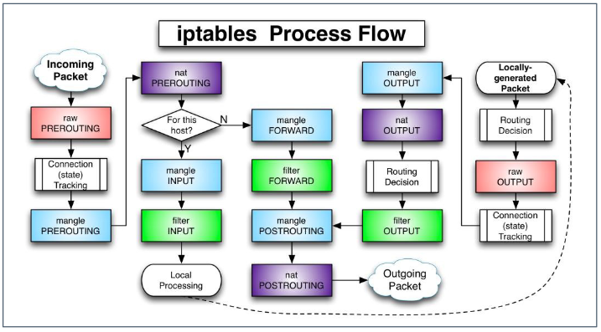
Движение трафика в Linux:
Цепочки и таблицы файрвола (iptables / nftables)

Slide 50
Подробнее про UFW (Uncomplicated Firewall)
UFW (Простой файрвол) — это дружелюбная текстовая надстройка (фронтенд) над системным движком. Она создана разработчиками Ubuntu, чтобы избавить администратора от необходимости писать сложные системные таблицы ядра, позволяя управлять защитой сервера простыми человекочитаемыми командами.
Где используется: Установлен по умолчанию в Ubuntu. В Debian его можно легко добавить командой sudo apt install ufw.
Базовая логика UFW:
По умолчанию после активации UFW включает безопасный режим: блокировать всё входящее (deny incoming) и разрешать всё исходящее (allow outgoing).
То есть изнутри сервера в Интернет выйти можно, а снаружи к серверу никто не подключится, пока вы явно не откроете порт.

Slide 51
Шпаргалка по основным командам UFW
Перед началом настройки сетевого экрана на удаленном сервере критически важно сначала разрешить порт SSH, иначе вас мгновенно отключит от сессии без возможности вернуться.
Управление состоянием службы:
sudo ufw status — Проверить текущий статус (покажет Status: active или inactive и список правил).
sudo ufw allow ssh (или порт 22/tcp) — Самый первый шаг! Разрешить входящие подключения для управления сервером.
sudo ufw enable — Включить файрвол (правила начнут действовать, добавится в автозагрузку).
sudo ufw disable — Полностью отключить сетевой экран.
sudo ufw reset — Сбросить все настройки к заводским.

Slide 52
Создание правил (Открытие портов):
sudo ufw allow 80/tcp — Открыть порт 80 (HTTP) строго для TCP-трафика.
sudo ufw allow 53 — Открыть порт 53 (DNS) сразу для протоколов TCP и UDP.
sudo ufw allow from 192.168.1.50 — Разрешить любые подключения, но строго с доверенного IP-адреса.
sudo ufw allow from 10.0.0.0/24 to any port 3306 — Разрешить доступ к базе данных (порт 3006) только для компьютеров из локальной подсети.

Slide 53
Закрытие и удаление правил:
sudo ufw deny 21/tcp — Явно запретить входящий трафик на порт FTP (21).
sudo ufw delete allow 80/tcp — Удалить ранее созданное разрешающее правило для порта 80.
sudo ufw status numbered → sudo ufw delete 3 — Удаление по номеру: сначала выводится список правил с индексами, а затем одной командой удаляется строка под номером 3.

Slide 54
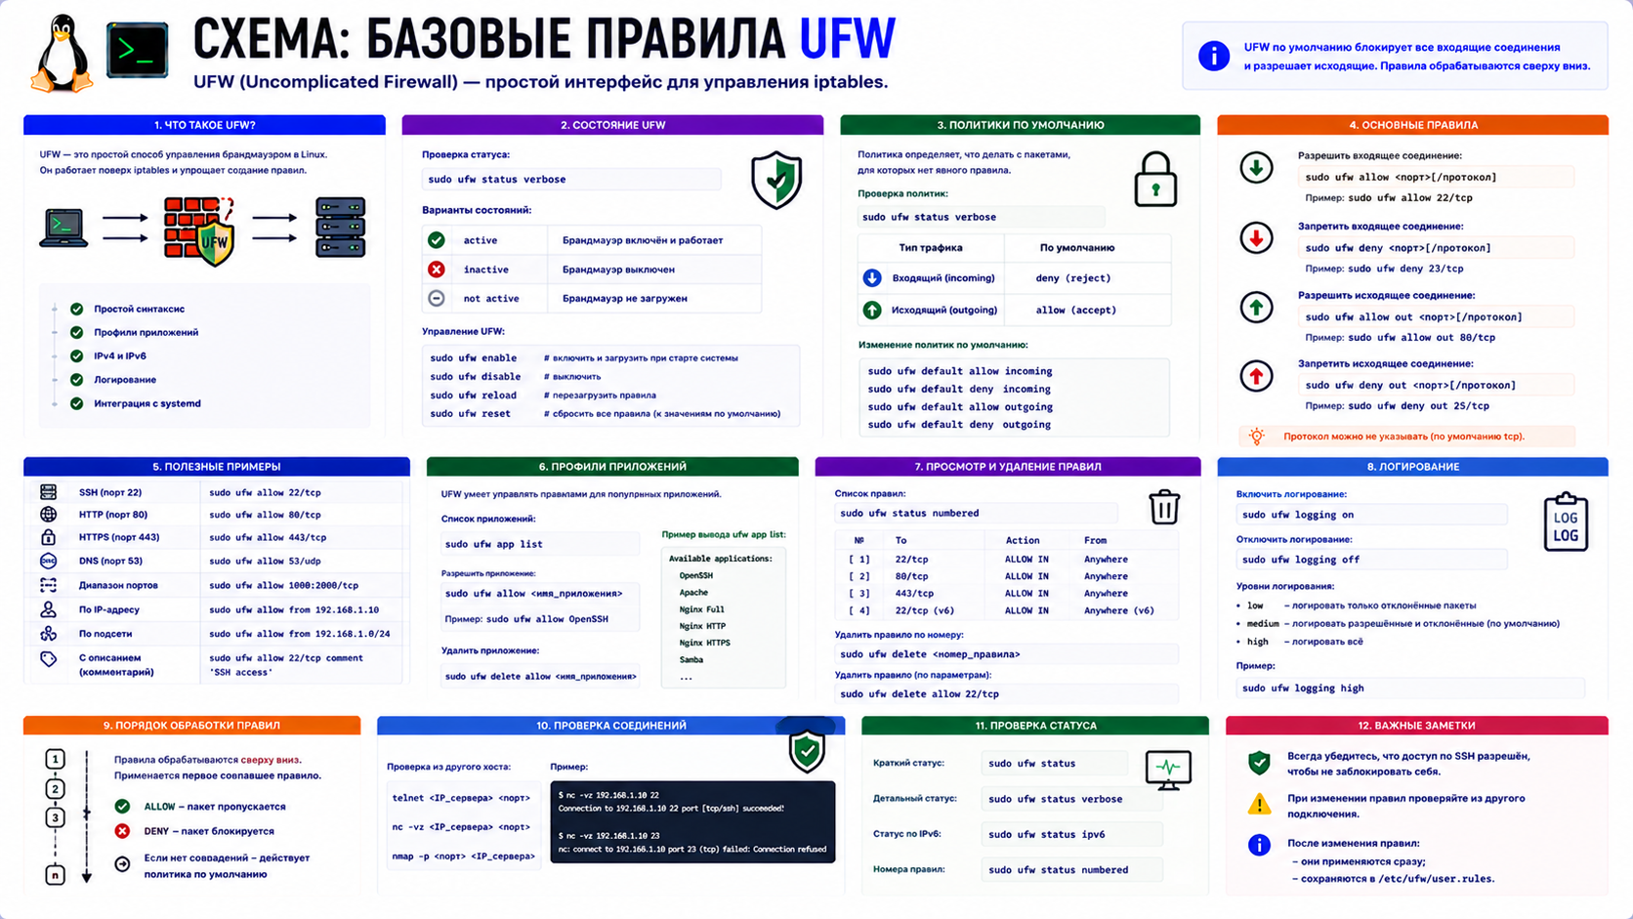
Схема: базовые правила ufw

Slide 55
Проверка состояния ufw
Состояние firewall проверяют через: sudo ufw status verbose.
Если ufw inactive, правила могут быть настроены, но не применяются.
verbose показывает политику по умолчанию и разрешенные правила.
Перед включением нужно убедиться, что есть правило для SSH.

Slide 56
Разрешение SSH и HTTP
Разрешить SSH можно профилем: sudo ufw allow OpenSSH.
Можно указать порт явно: sudo ufw allow 22/tcp.
Для веб-сервера разрешают HTTP: sudo ufw allow 80/tcp.
Для HTTPS используют: sudo ufw allow 443/tcp.
После добавления правил снова проверяют sudo ufw status verbose.

Slide 57
Включение ufw без потери доступа
Правильный порядок: сначала разрешить SSH, затем включать firewall.
Пример: sudo ufw allow OpenSSH.
Затем: sudo ufw enable.
После включения проверяют текущую SSH-сессию и открывают новую.
Если новая сессия не открывается, старую сессию не закрывают.

Slide 58
Ограничение SSH по сети
SSH лучше открывать не всем, а только сети управления.
Пример: sudo ufw allow from 192.168.10.0/24 to any port 22 proto tcp.
Так сервер принимает SSH только из указанной подсети.
Правило должно соответствовать адресному плану стенда.
После изменения проверяют доступ с разрешенного и запрещенного клиента.

Slide 59
Удаление ошибочного правила ufw
Список правил с номерами: sudo ufw status numbered.
Удаление правила по номеру: sudo ufw delete 2.
Номер нужно проверять перед удалением, потому что после удаления список меняется.
После удаления снова выполняют sudo ufw status numbered.

Slide 60
Итоговая диагностика сети и SSH
Интерфейс: ip link и ip addr.
Маршрут: ip route и ip route get.
Доступность gateway: ping -c 4 адрес_gateway.
DNS: resolvectl query или dig +short.
SSH и firewall: systemctl status ssh, ss -tlnp, sudo ufw status verbose.

Slide 61
Типовые ошибки
Проверять DNS до проверки IP-связности.
Иметь правильный IP, но забыть default gateway.
Отключить парольный SSH-вход до проверки ключей.
Включить ufw до разрешения SSH.
Считать status ssh достаточным, не проверив порт и клиентское подключение.

Slide 62
Итоги лекции
Сеть Linux проверяется по уровням: интерфейс, IP, маршрут, DNS, TCP-порт.
SSH - основной инструмент удаленного администрирования Linux-сервера.
SSH-ключи повышают безопасность, если закрытый ключ защищен и не передается другим.
sshd_config меняют осторожно: копия, проверка синтаксиса, reload/restart, новая сессия.
ufw включают только после разрешения нужного удаленного доступа.

Slide 63
Контрольные вопросы
Что показывает ip link, а что ip addr?
Для чего нужен default route?
Как отличить проблему DNS от проблемы маршрутизации?
Что такое SSH-клиент и SSH-сервер?
Чем открытый SSH-ключ отличается от закрытого?
Почему нельзя сразу отключать PasswordAuthentication?
Что нужно сделать перед sudo ufw enable?
Как проверить, что SSH действительно слушает порт 22?

